Slide 1



SENADO FEDERAL| COMISSÃO MISTA PERMANENTE SOBRE MUDANÇAS CLIMÁTICAS | 29 AGOSTO 2013
Aproveitamento de Água Pluvial
Aplicações e estratégias projetuais na conservação de água
Prof. Daniel Sant’Ana Arq. MSc. PhD.
Universidade de Brasília
Departamento de Tecnologia
Faculdade de Arquitetura e Urbanismo

Slide 2
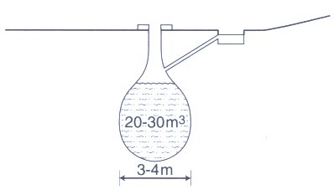
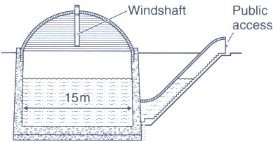
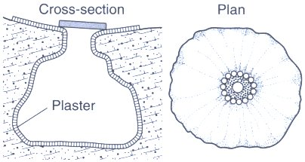
Breve Histórico
Conceito simples usado em diversos países há milênios
    2000 aC – Egito antigo
      Encontrados cisternas com volumes variados 200-2000m³
    1700 aC –Knossos, Creta
      Reservatórios cavados nas rochas para consumo humano
    600 aC – Sardenha, Itália
      Cidades e vilas romanas utilizavam para fins potáveis
China
Irã
México
(Shuijao)
(Abanbar)
(Chultuns)

Slide 3
Breve Histórico
No século 20, houve um declínio no AAP
  Desenvolvimento de tecnologias para abastecimento público de água potável
Na Alemanha, o AAP vem sido feito desde 1980
  Questões com qualidade de água e alta demanda
  Desenvolvimento de equipamentos para o uso não-potável da água de chuva
Hoje, o AAP é um conceito que vem crescendo como uma fonte alternativa para abastecimento

Slide 4
Normas e Regulamentos
NBR 5626/1998 – Instalação predial de água fria
  O abastecimento pode ser feito com água potável ou não potável
  Nestes casos, a concessionária deve ser notificada previamente
  A água não potável pode ser utilizada para:
    Limpeza de bacias sanitárias e mictórios,
    Para combate a incêndios e
    Para outros usos onde o requisito de potabilidade não se faça necessário

Slide 5
Normas e Regulamentos
NBR 5626/1998 – Instalação predial de água fria
  Deve-se evitar a conexão cruzada
    A instalação predial de água não potável deve ser totalmente independente ao da água potável
  O projeto deve prever meios para impedir o refluxo e retrossifonagem da água não proveniente da fonte particular para a rede pública
  Os reservatórios destinados a armazenar água potável devem preservar o padrão de potabilidade

Slide 6
Normas e Regulamentos
NBR 15527/2007 – Aproveitamento de água de chuva
  Fornece requisitos para o aproveitamento de água de chuva de coberturas em áreas urbanas para fins não potáveis
    Descarga sanitárias
    Irrigação de gramados e plantas ornamentais
    Lavagem de veículos
    Limpeza de calçadas, ruas e pátios
    Espelhos d’água
    Usos industriais

Slide 7
Normas e Regulamentos
NBR 15527/2007 – Aproveitamento de água de chuva
  As tubulações e demais componentes devem ser claramente diferenciados das tubulações de água potável
    Norma não indica as cores ou marcações a serem utilizadas
  Os pontos de consumo devem ser identificados com placa de advertência com a seguinte inscrição “água não potável” e identificação gráfica.

Slide 8
Normas e Regulamentos
NBR 15527/2007 – Aproveitamento de água de chuva
  Reservatórios devem atender NBR 1221
    Especifica cuidados com qualidade de água de chuva na cisterna
  Métodos de cálculo para dimensionamento de cisternas
    Método (prático brasileiro) Azevedo Neto
    Método Rippl
    Método da simulação

Slide 9
Normas e Regulamentos
NBR 15527/2007 – Aproveitamento de água de chuva
  Qualidade da água
    Os padrões de qualidade devem ser definidos pelo projetista de acordo com a utilização prevista
    Para usos mais restritivos, deve ser usado a desinfecção
      Derivado clorado, raios ultravioleta, ozônio, etc.
        Residual livre de cloro entre 0,5 mg/L e 3,0 mg/L
        Pode ser usado junto à bomba centrífuga, dosador de cloro automático, com tempo de contato de 30min em um reservatório intermediário

Slide 10
Qualidade da Água Pluvial
Qualidade da água após escorrer sobre superfície impermeabilizada
  Coberturas
    Telhados, lajes, lonas, teto-jardim, etc.
    Menor grau de contaminação
      Terra, poeira, pólen, folhas, galhos, etc.
      Excremento de pássaros
      Revestimento do telhado como tintas e fibrocimento
      Entre outros

Slide 11
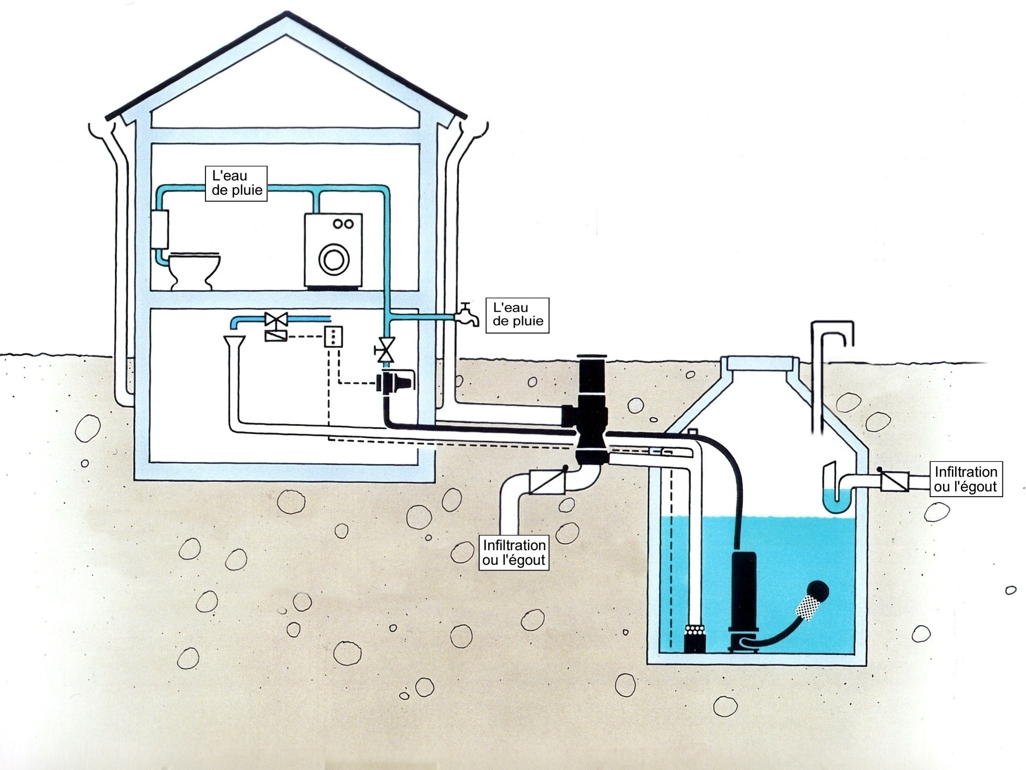
Uso Interno
Uso
Externo
1
4
Infiltração
Drenagem
Infiltração
Drenagem
3
2

Slide 12
Tratamento da Água Pluvial
Dispositivo de escoamento inicial “first-flush”
  Escoamento inicial da chuva retira impurezas acumuladas no telhado
  Nos primeiros 10-20 min de chuva estão concentrados os maiores poluentes
    Sólidos suspensos (SS)
    Demanda química de oxigênio (DQO)

Slide 13
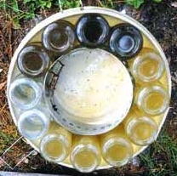
Tratamento da Água Pluvial
Amostrador: em 10 – 20 min a água fica limpa

Slide 14
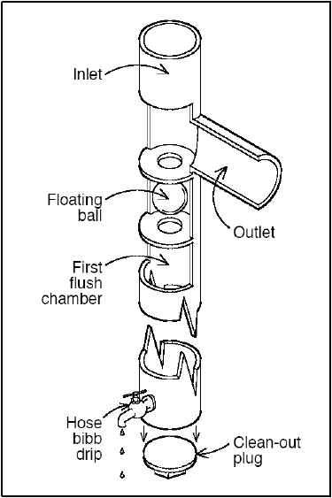
Tratamento da Água Pluvial
Sistema “first flush”
  Escoamento inicial retira impurezas acumuladas no telhado
  Água de chuva contaminada acumula em recipiente
  Bola flutuante fecha câmara
  Restante da água é direcionada para armazenamento
  Limpeza da câmara após chuva retirando “plug”
  Aprox. 1 L/m² de área de coleta

Slide 15
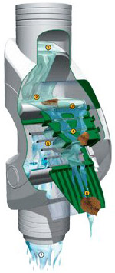
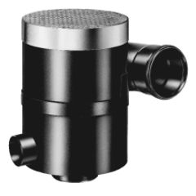
Tratamento de Água Pluvial
Filtros de chuva
  Filtro de descida
    Área de coleta entre 50 - 150m²
  Filtro de cisterna
    Área de coleta até 200m²
  Filtro sub-superficial
    Áreas de até 500m²
  Filtro industrial/comercial
    Áreas de 500 a 3000m²

Slide 16
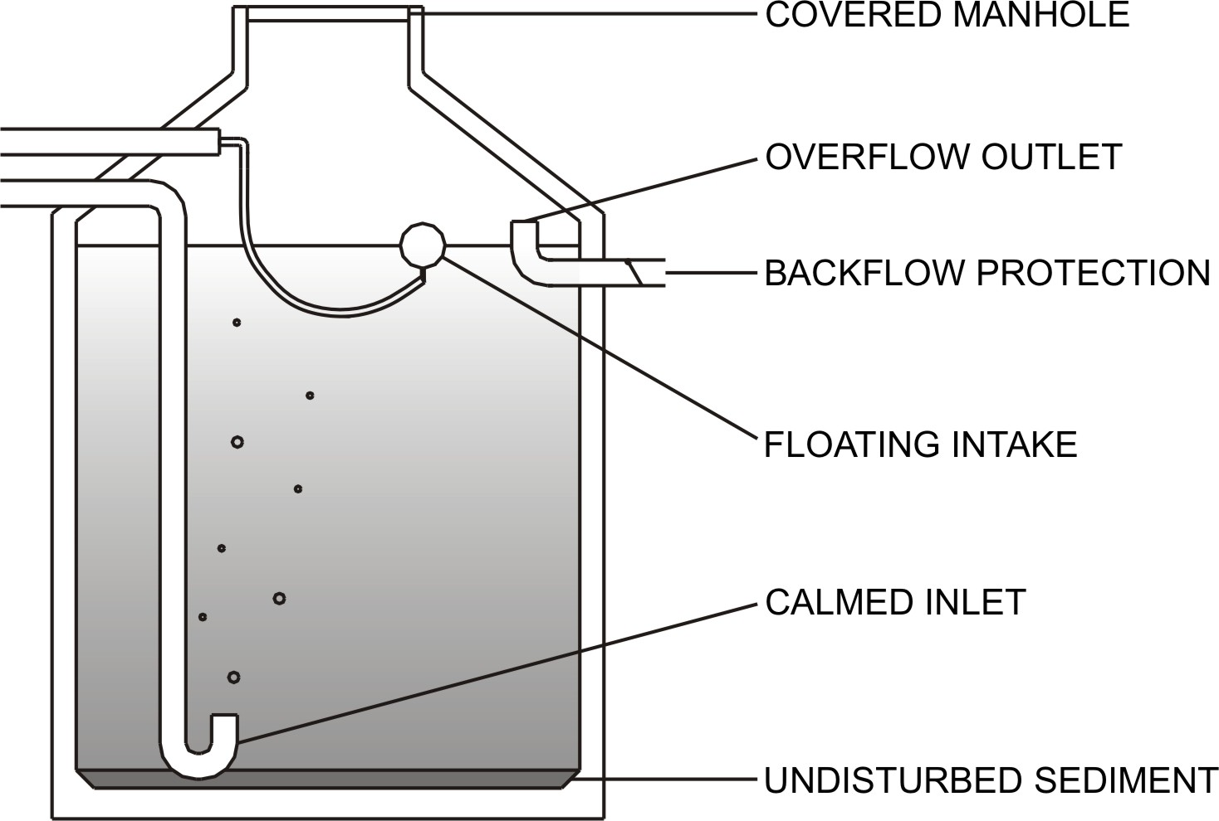
Configuração da Cisterna
Acesso Coberto
Sifão Ladrão
Válvula de Retenção
Sucção Flutuante
Freio D’água
Sedimentação

Slide 17
Tratamento da Água Pluvial
Freio D’Água
  Instalado na tubulação de entrada, dentro da cisterna
  Reduz a velocidade da água que entra
  Evita o turbilhamento e a suspensão dos sólidos depositados no fundo da cisterna
  Promove aeração da água de chuva ao entrar

Slide 18
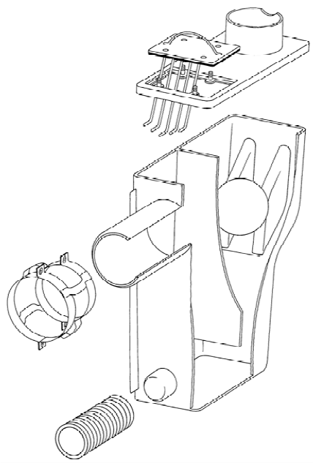
Tratamento da Água Pluvial
Sifão-Ladrão
  Instalado no extravasor da cisterna
  Protege a qualidade da água de chuva armazenada
  Faz a extração de sólidos suspensos
  na superfície da água armazenada
  Impede o refluxo de água pluvial
  suja provenientes do sistema de
  drenagem
  Evita a entrada de insetos e
  roedores dentro da cisterna

Slide 19
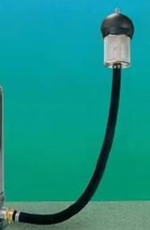
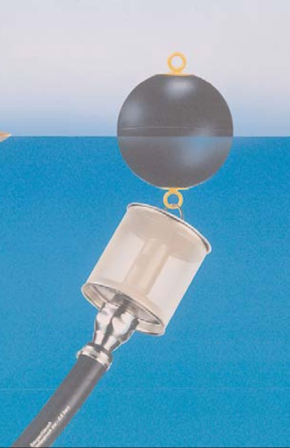
Tratamento da Água Pluvial
Filtro flutuante
  Instalado junto à mangueira de sucção
  Malha fina filtra pequenas partículas durante extração
  Extração da água de chuva realizada abaixo da superfície
    Superfície: sólidos suspensos
    Base: sedimentação

Slide 20
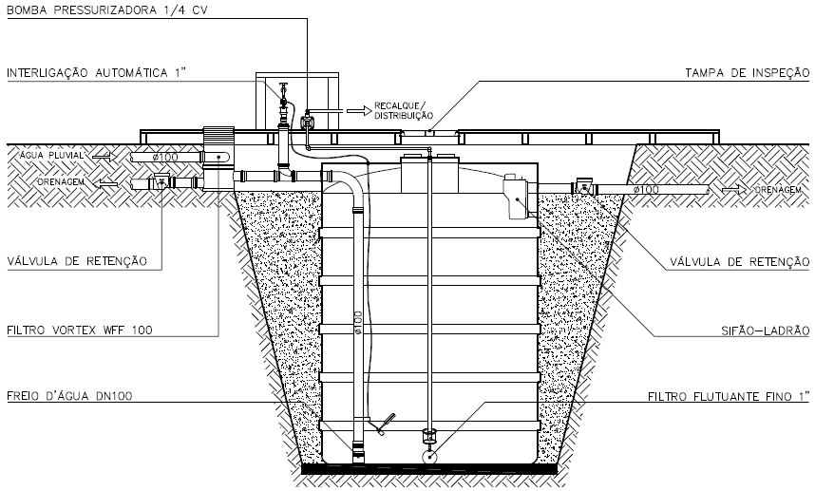

Slide 21
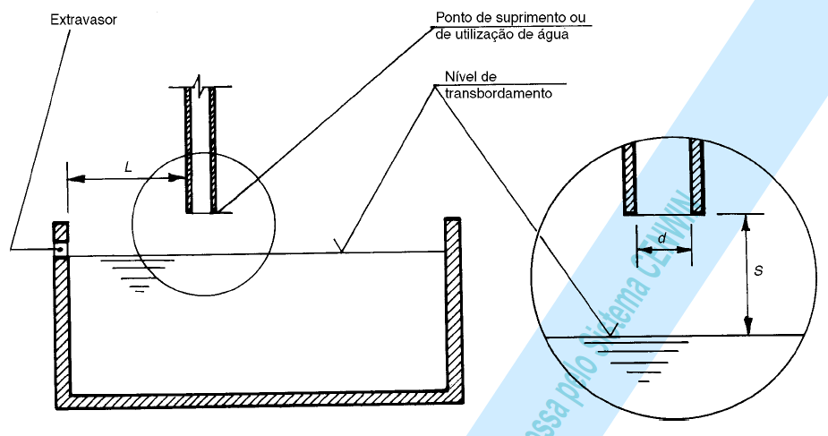
Sistemas de Reúso de Água
MÓDULO 4: Sistemas de Aproveitamento de Água Pluvial
NBR 5626/1998 – Instalação predial de água fria
  Separação atmosférica
Onde:
D = Diâmetro da tubulação de alimentação
L_{mín} = 3d
S_{mín} = 2d

Slide 22
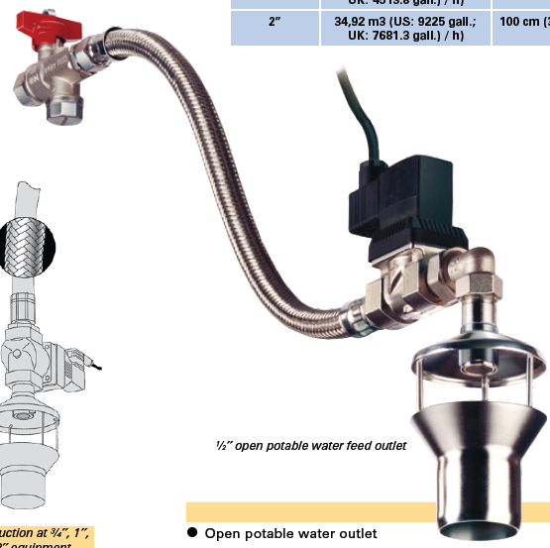
Válvula Solenóide
Registro de Água Potável
Separação Atmosférica

Slide 23
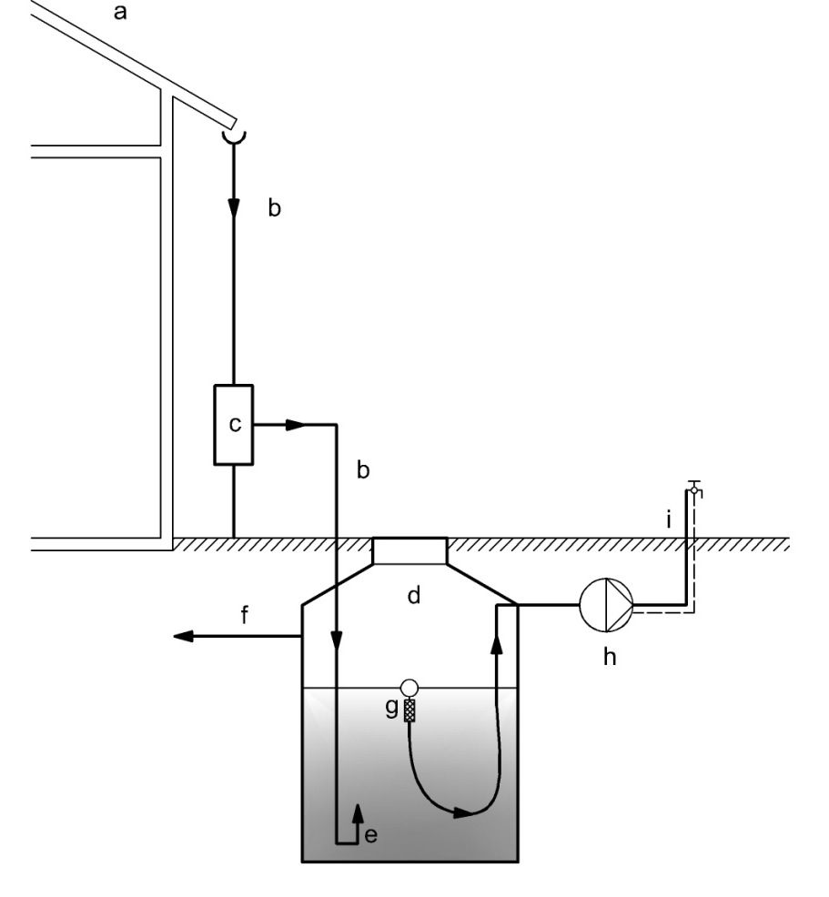
Sistema Isolado

Slide 24
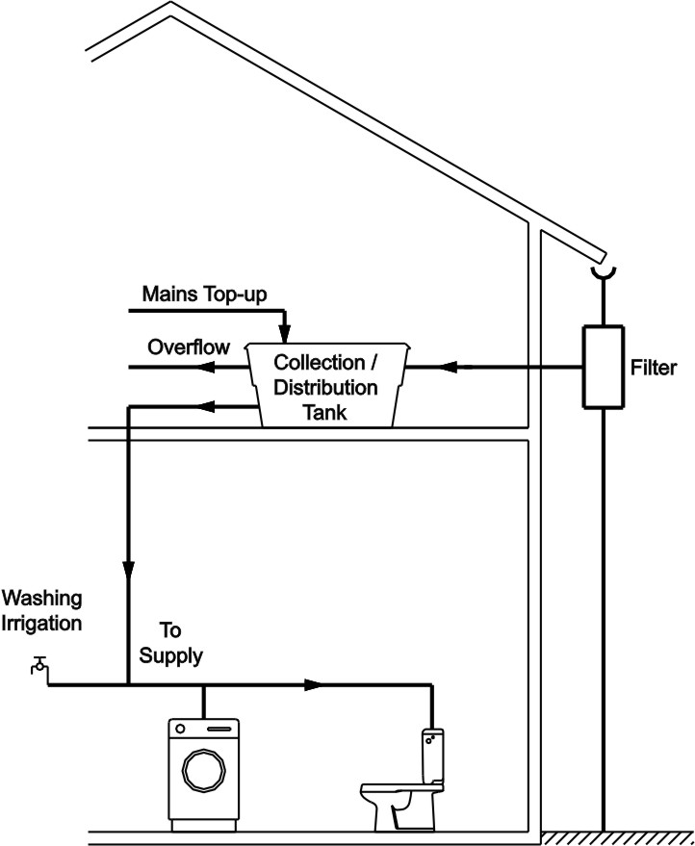
Sistema Integrado, Alimentação por Gravidade

Slide 25
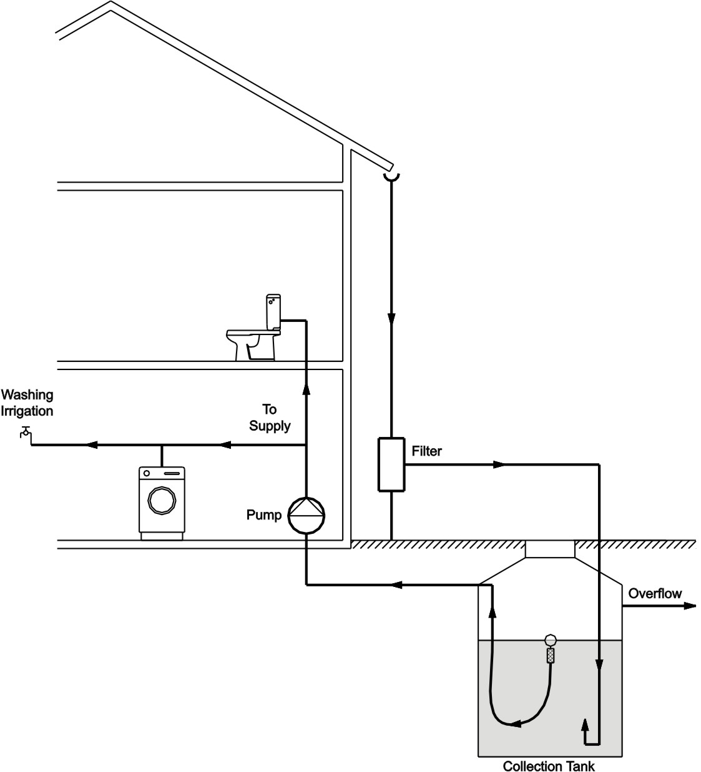
Sistema Integrado, Alimentação Direta

Slide 26
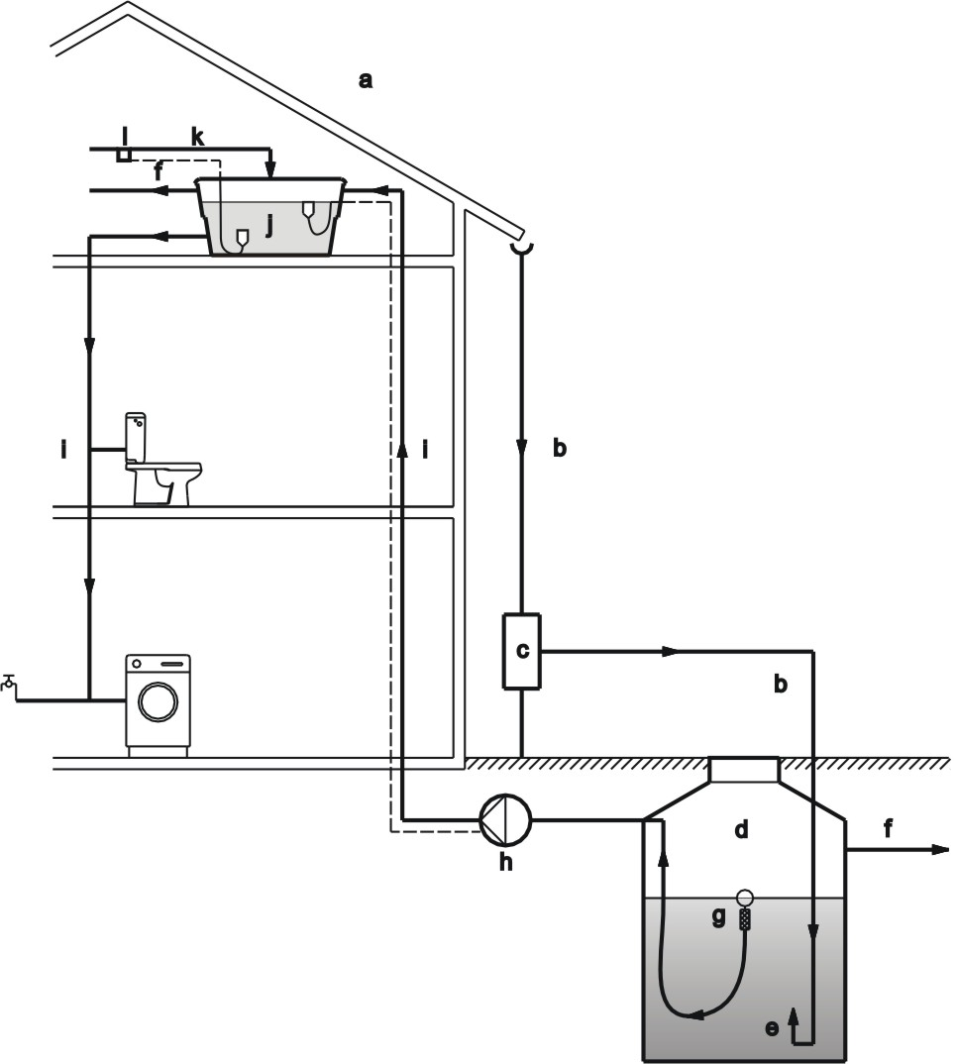
Sistema Integrado, Alimentação Indireta

Slide 27
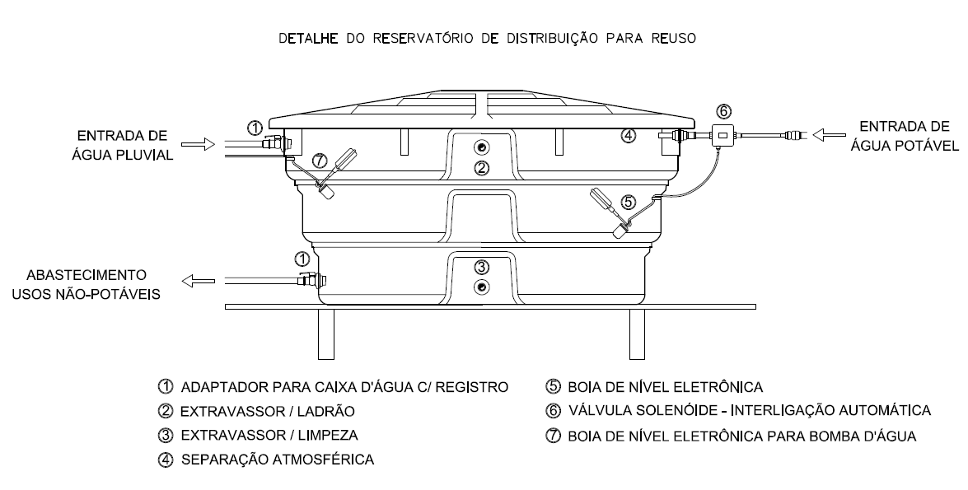
Detalhe do Reservatório de Distribuição

Slide 28
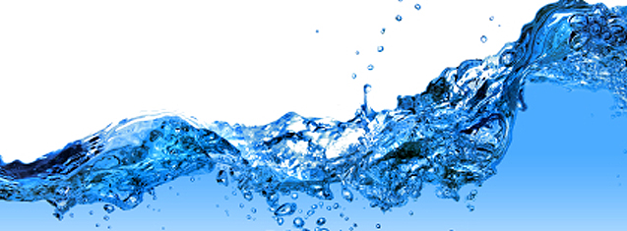

Pesquisa
Estudo Socio-técnico do Uso e Conservação de Água em Edificações Residenciais
  Objetivos
    Caracterizar os usos-finais do consumo de água;
    Identificar estratégias viáveis para a adaptação predial de diferentes rendas e tipologias habitacionais.

Slide 29
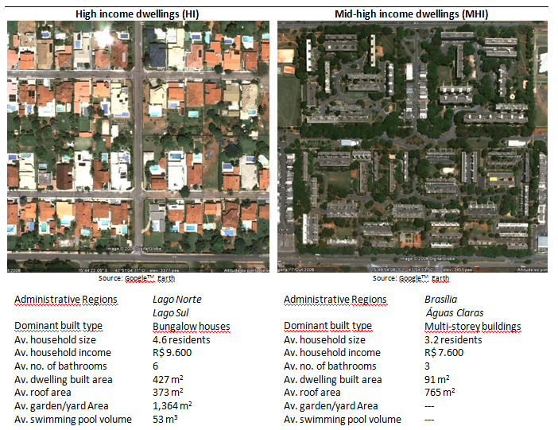

Slide 30
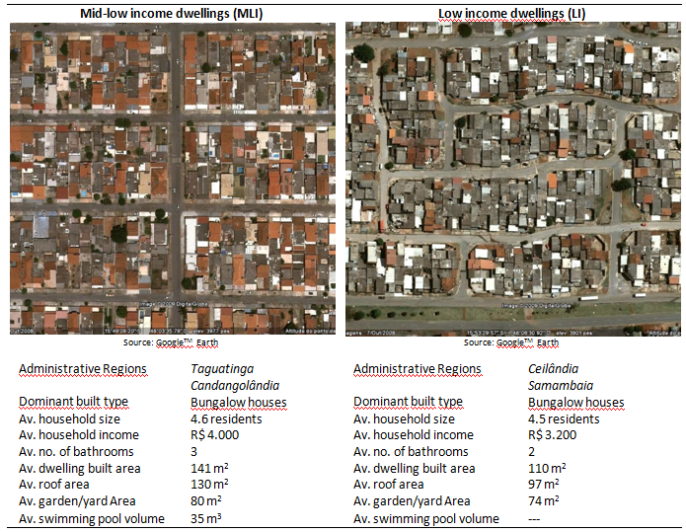

Slide 31
Consumo Doméstico de Água no DF

Slide 32
Adaptação e Aceitação
Adaptação hidráulica de edifícios existentes
  Sistemas de uso externo, distintas da rede hidráulica
  Viável em configurações hidráulicas com colunas de alimentação distintas para WC ou lavanderia
Aceitação do usuários
  Alto grau de aceitação pública
  Baixa disposição para investir ‘willingess-to-pay’

Slide 33
Redução do Consumo de Água
Aproveitamento de água pluvial
  Renda alta

Slide 34
Redução do Consumo de Água
Aproveitamento de água pluvial
  Renda média-alta

Slide 35
Redução do Consumo de Água
Aproveitamento de água pluvial
  Renda média-baixa

Slide 36
Redução do Consumo de Água
Aproveitamento de água pluvial
  Renda baixa

Slide 37
Custo Incremental Médio
Aproveitamento de água pluvial
  Renda alta (LN & LS)
t = 30 anos; taxa a 3%

Slide 38
Custo Incremental Médio
Aproveitamento de água pluvial
  Renda média-alta (BSB & AC)
t = 30 anos; taxa a 3%

Slide 39
Sistemas AAP
Alto potencial de redução no consumo de água
  Pode chegar a 80.000 litros/residência/ano
Adaptação hidráulica de edifícios existentes
  Sistemas de uso externo, distintas da rede hidráulica
  Viável em configurações hidráulicas com colunas de alimentação distintas para WC ou lavanderia
Aceitação do usuários
  Alto grau de aceitação pública
  Baixa disposição para investir ‘willingess-to-pay’

Slide 40
Sistemas AAP
Regulamentação
  Agências de água e concessionárias
Políticas de conscientização para a população
  Conservação de água
  Instalação, manutenção & funcionamento
Incentivos governamentais
  Políticas governamentais e subsídios sobre impostos e taxas de juros
  Baixas taxas de juros para financiamentos Descontos na tarifa de água
  Desconto no IPTU do imóvel

Slide 41

Obrigado
dsantana@unb.br

